Slide 1


Slide 2



Slide 3


Slide 4

Notes:
"O que fazer quando a lembrança do passado não nos deixa ser feliz? Aonde ir quando temos vergonha de nossas origens porque elas de certo modo são grotescas? Pode uma vida ser restaurada quando a própria pessoa chega a conclusão de que não há mais saída para ela?

Slide 5
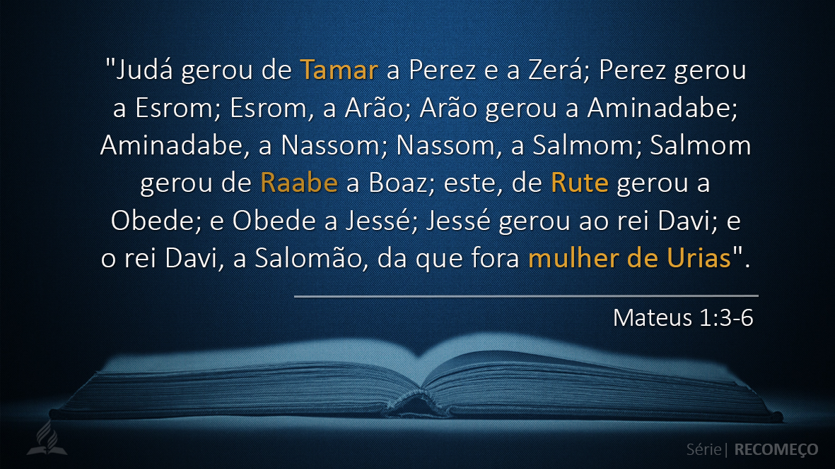
Notes:
Observem esse texto: "Judá gerou de Tamar a Perez e a Zerá; Perez gerou a Esrom; Esrom, a Arão; Arão gerou a Aminadabe; Aminadabe, a Nassom; Nassom, a Salmom; Salmom gerou de Raabe a Boaz; este, de Rute gerou a Obede; e Obede a Jessé; Jessé gerou ao rei Davi; e o rei Davi, a Salomão, da que fora mulher de Urias" (Mateus 1:3-6).

Slide 6
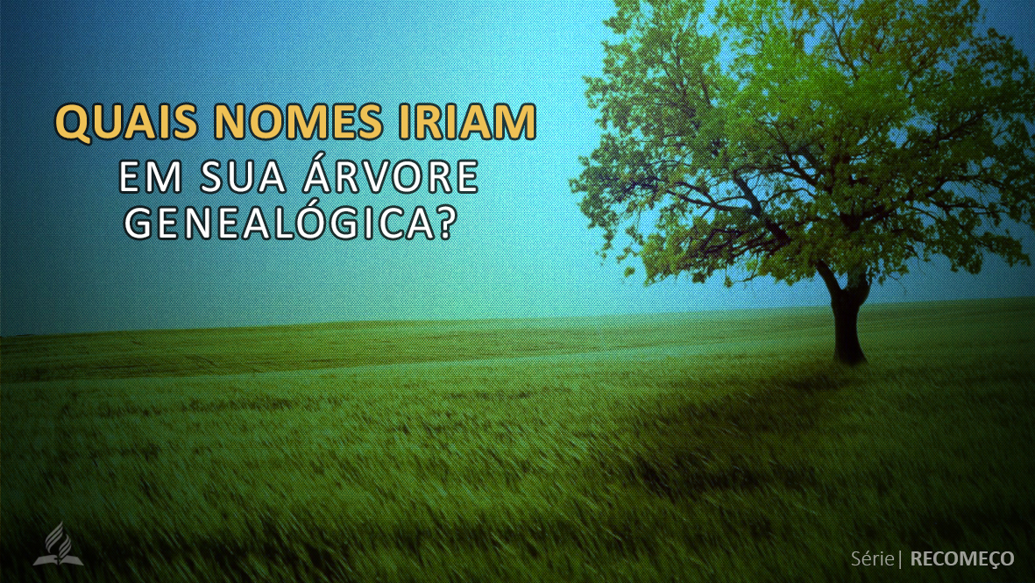
Notes:
Em primeiro lugar, precisamos saber que o capítulo 1 de São Mateus apresenta a árvore genealógica de Jesus.
Se você tivesse que fazer a sua árvore genealógica, tentaria talvez colocar as pessoas mais ilustres. Tentaria encontrar alguma pessoa de renome, algum herói nacional, alguma pessoa da realeza. Ninguém gostaria de colocar em sua árvore genealógica pessoas de má reputação ou de origem vergonhosa.

Slide 7
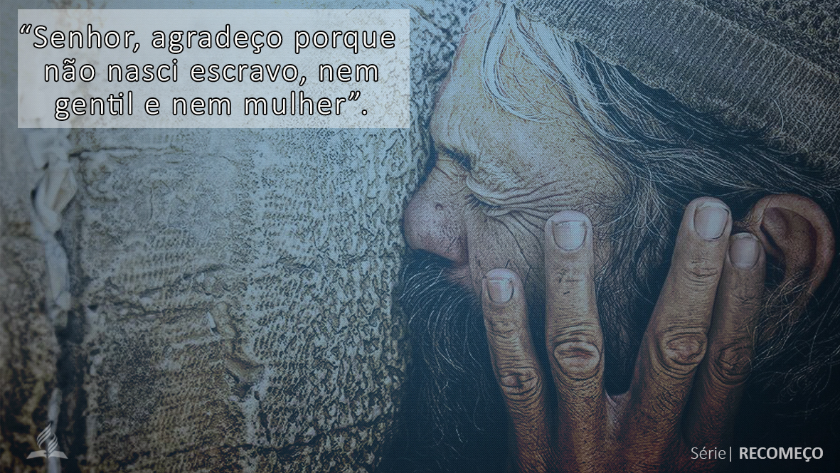
Notes:
Os judeus, especialmente os fariseus, tinham uma oração muito curiosa que dizia:
- Senhor, agradeço porque não nasci escravo, nem gentil e nem mulher.

Slide 8
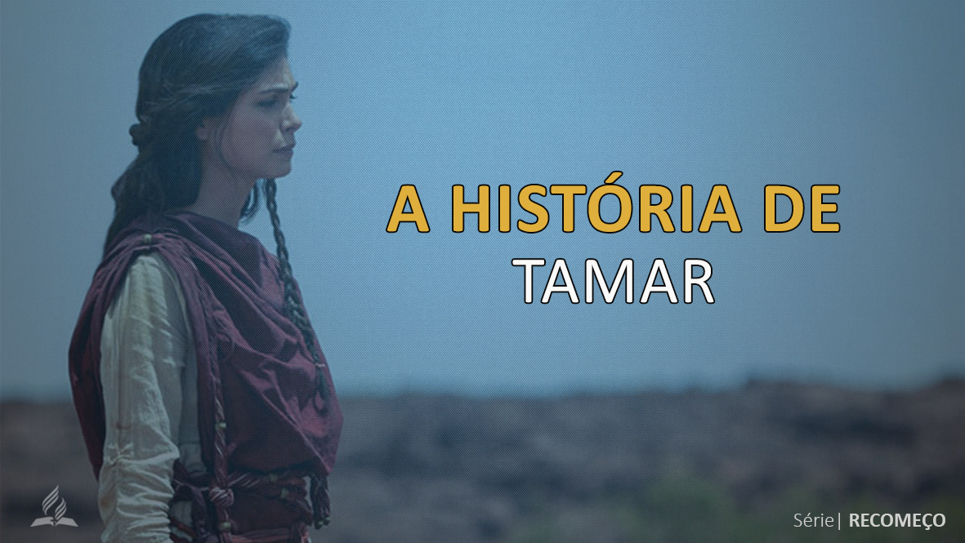
Notes:
Analisemos um pouco a vida destas mulheres. A história da primeira, Tamar, está no capítulo 38 do livro de Gênesis. Tamar era nora de Judá, um dos filhos de Jacó. Ela se casou com o filho mais velho de Judá chamado Er, um homem que não temia a Deus. Andava pelos seus próprios caminhos e morreu cedo, deixando Tamar viúva.

Slide 9
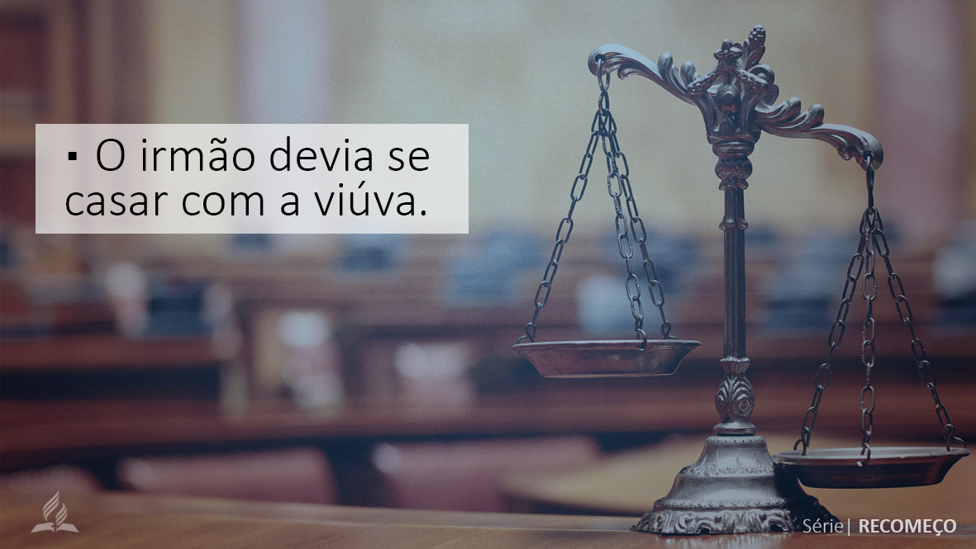
Notes:
Naquele tempo existia uma lei em Israel: quando alguém deixava uma viúva jovem e sem filhos, o irmão devia se casar com a viúva para dar descendência ao falecido. Foi assim que Tamar se casou com Onam. Outro homem que não temia a Deus e que andando por seus próprios caminhos também morreu cedo.

Slide 10
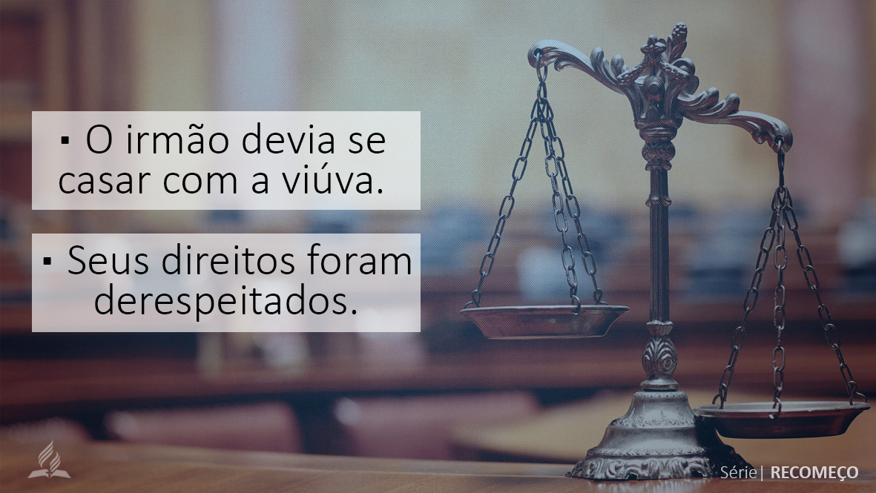
Notes:
Tamar ficou viúva pela segunda vez, jovem e sem filhos. E a lei civil de seu tempo dizia que ela devia se casar com o terceiro irmão. Mas o irmão era muito novo ainda. Seu nome era Selá. Então Judá prometeu a sua nora que quando Selá crescesse se cumpriria a lei. Mas Selá cresceu e Judá não o deu em casamento a Tamar. Diante disto, ela sentiu-se injustiçada, ferida e machucada. Seus direitos estavam sendo desrespeitados.

Slide 11
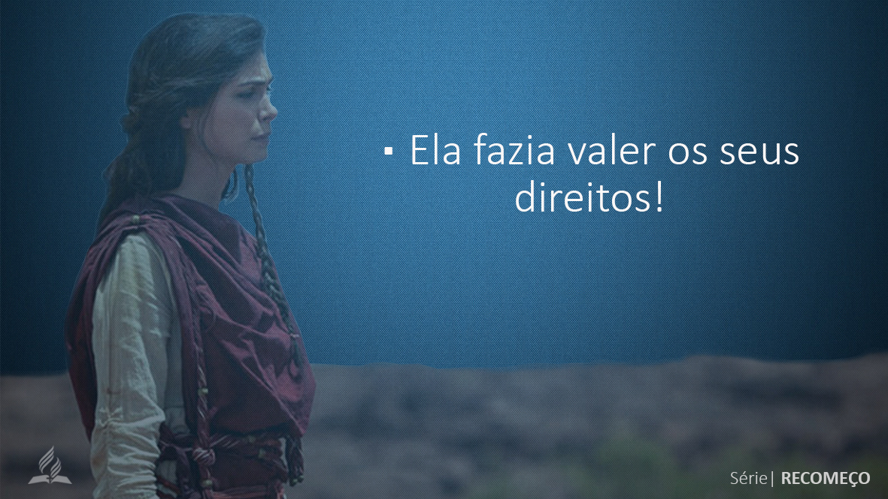
Notes:
Tamar era daquele tipo de mulher que fazia valer os seus direitos e para defendê-los não media conseqüências. Um dia, disfarçou-se de prostituta, ficou na entrada da cidade e enganando seu próprio sogro, deitou-se com ele e ficou grávida.

Slide 12
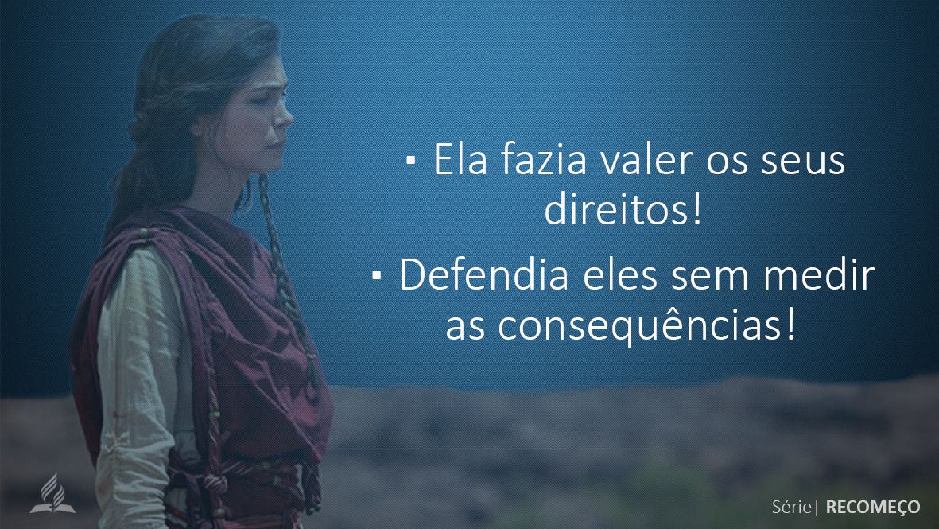
Notes:
Segundo a lei, ela devia ser condenada à morte, mas jogou na cara do sogro a grande injustiça que ele tinha cometido com ela. Judá ficou perplexo, derrotado e sem argumentos. Tamar fizera justiça com suas próprias mãos. Foi ferida e injustiçada. Partiu para a luta e venceu, mas ficou carregando o sentimento de culpa. Fez justiça com suas próprias mãos, mas caiu na promiscuidade. Fez justiça, mas essa justiça tinha um sabor muito amargo e doloroso. Depois de vencer, descobriu que não tinha valido a pena descer tão baixo para conquistar seus direitos.

Slide 13
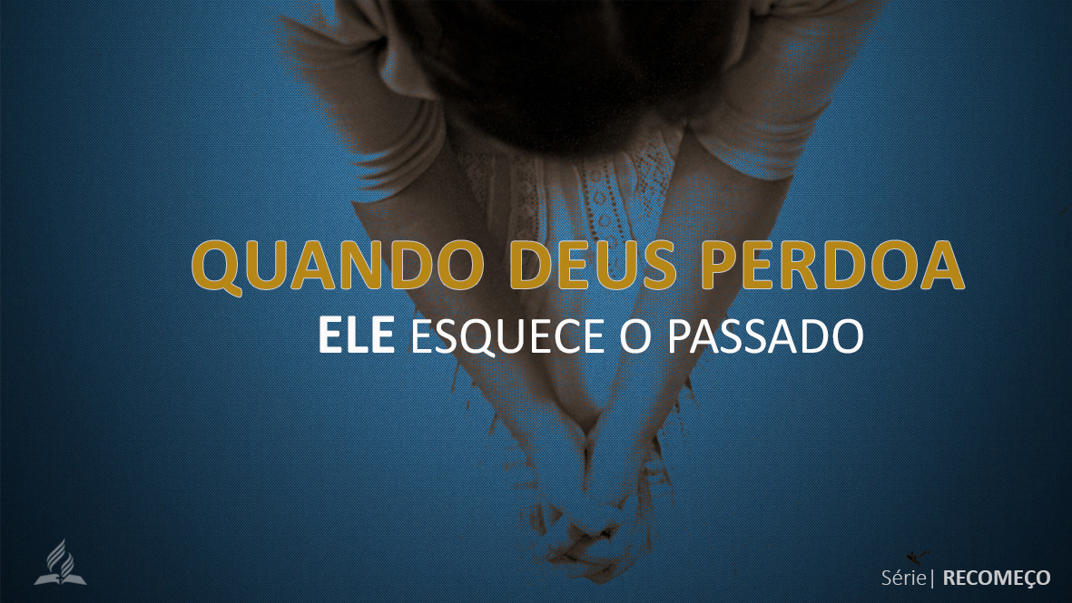
Notes:
Deus ouviu a oração daquela mulher. Abriu-lhe os braços e disse:
- Filha, não me importa o seu passado. Aqui estão meus braços abertos, volte para mim.
E Tamar voltou aos braços de Deus e sentiu o beijo da paz, o abraço da reconciliação. E quando Deus perdoa, Ele esquece o passado. E no livro da genealogia de Cristo o nome de Tamar está escrito, porque ela não tinha mais passado, ela nasceu quando voltou para Deus.

Slide 14
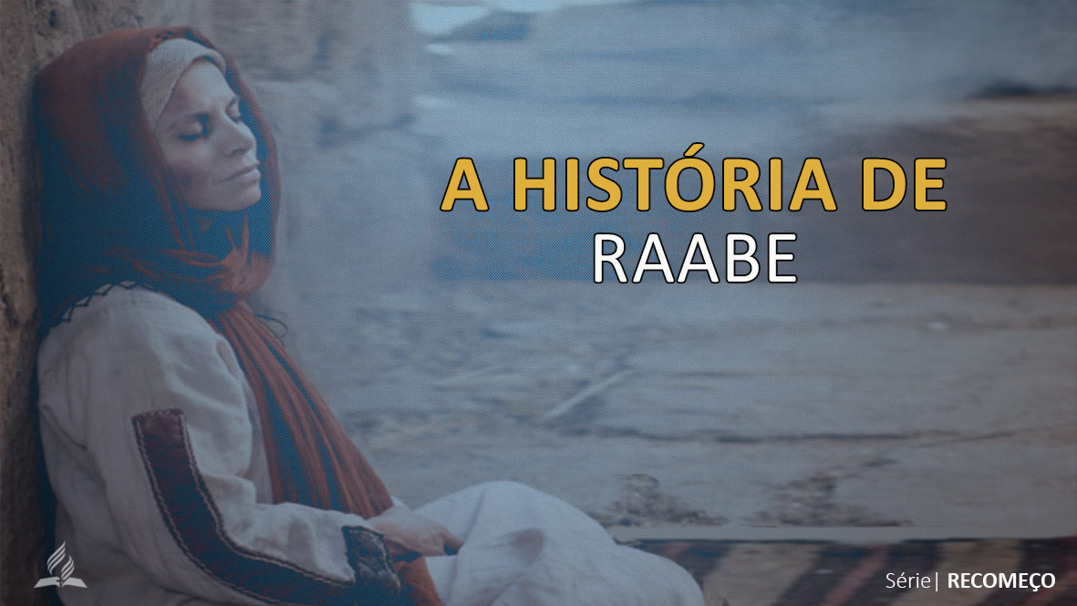
Notes:
A segunda mulher mencionada na genealogia de Jesus é Raabe, a prostituta de Jericó. Lá na entrada de Jericó, Raabe vendia seu corpo por um punhado de dinheiro. Pensava que a sua grande necessidade era o dinheiro e não pensou duas vezes para vender seu corpo. Mas Raabe simboliza muito mais do que uma pessoa que entrega seu corpo por dinheiro.

Slide 15
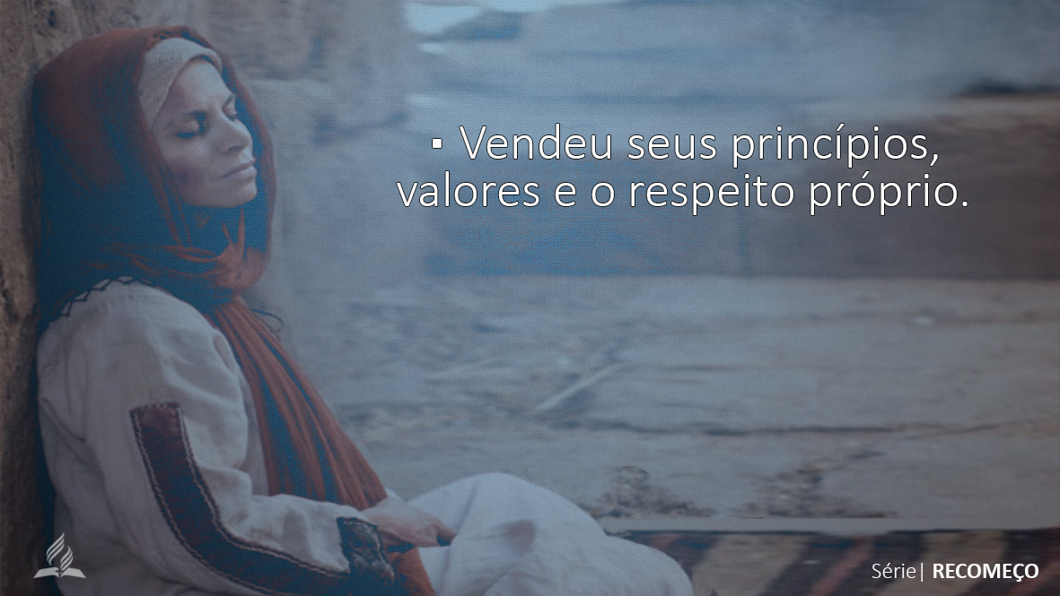
Notes:
Prostituição não é somente vender o corpo por dinheiro. É também vender os princípios por cultura; os valores por status, o respeito próprio por uma profissão, ou por um emprego.

Slide 16
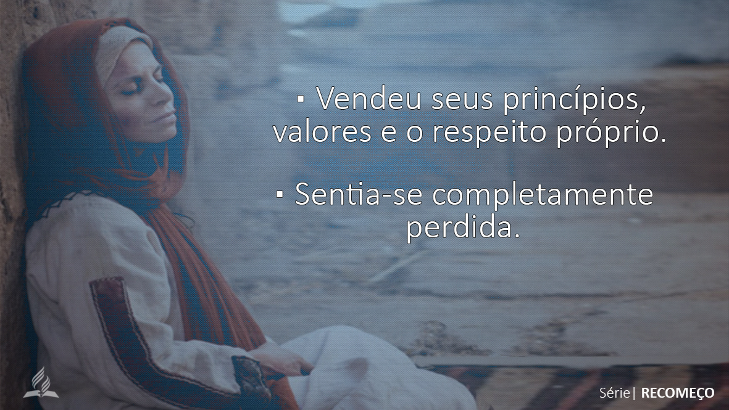
Notes:
A história bíblica diz que Raabe sentia-se completamente perdida. Tinha medo do futuro.

Slide 17
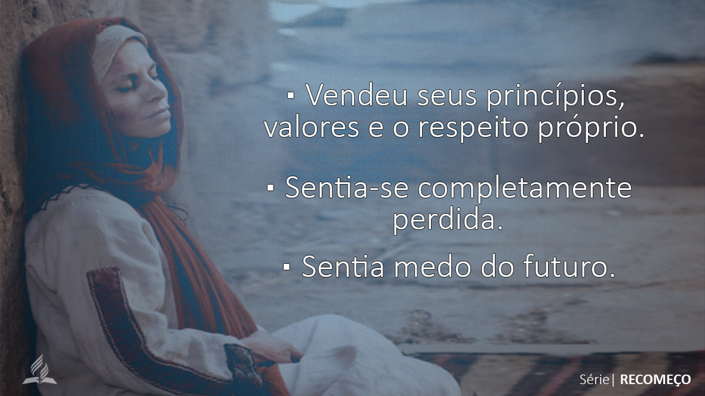
Notes:
Sabia que o povo de Israel estava vindo. Sabia que o Deus de Israel acompanhava seu povo, que a destruição estava chegando para Jericó. Vivia apavorada, não tinha paz. Tinha medo do futuro, da morte, da destruição, do inferno. Não podia dormir. A sua consciência a atormentava.

Slide 18

Notes:
Conseguira dinheiro, mas a que preço?
Será que hoje você está conseguindo tudo que sempre sonhou? A pergunta é: a que preço? Seu negócio está crescendo? A que preço? Está alcançando a posição que você queria alcançar? A que preço? Quando chega a noite você tem medo do futuro, tem medo de que Cristo volte a qualquer momento porque você não está preparado? Tem medo de que a morte o surpreenda? Medo de ficar enfermo, de sofrer um acidente, tem medo de subir em um avião? Não está preparado para enfrentar a morte? Então me diga, de que vale a cultura? O dinheiro? O poder? De que vale tudo que conseguiu se não tem paz no coração? De que vale o que conquistou na vida se quando chega a noite não pode dormir com a consciência tranqüila?

Slide 19
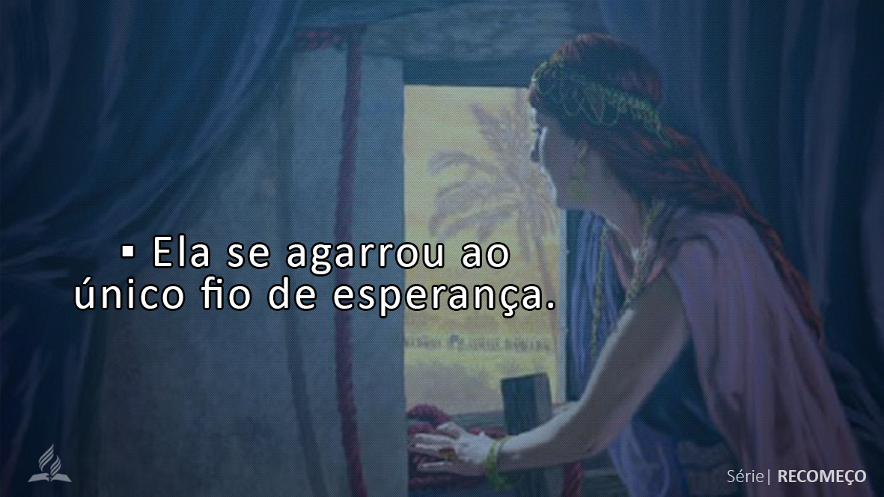
Notes:
Um dia, chegaram a Jericó dois homens enviados pelo povo de Deus. Raabe viu que esta era a sua oportunidade. Apesar de não passar de uma prostituta que vendia seu corpo por dinheiro, se agarrou ao único fio de esperança; o fio escarlate que foi pendurado na sua janela e que simbolizava a graça maravilhosa de Cristo. Raabe pensou: não importa como estou, nem como vivo. Talvez Deus sinta misericórdia de mim. E agarrou-se ao fio vermelho da misericórdia de Jesus. A destruição chegou. Jericó foi queimada, mas a destruição não tocou a casa de Raabe. Ela foi poupada da morte.

Slide 20
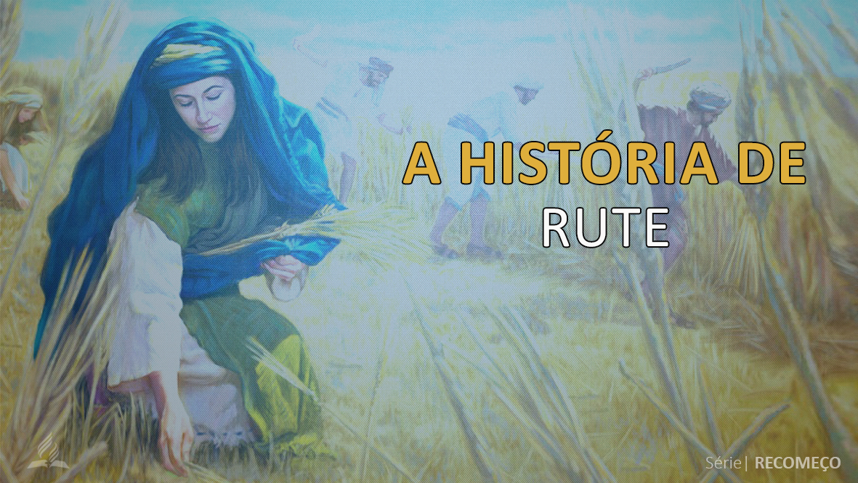
Notes:
A terceira mulher mencionada na árvore genealógica de Jesus é Rute. Você não poderá ver algo errado na vida de Rute, mas as suas raízes são vergonhosas. Explico: Rute foi descendente da tribo de Moabe... Sabe quem foi Moabe? Vou contar-lhe a história.
Deus ia destruir Sodoma e Gomorra. Ló, sua esposa e suas duas filhas saíram antes que a destruição chegasse. A esposa de Ló olhou lá de cima para a cidade e a Bíblia diz que ela foi transformada numa estátua de sal.

Slide 21
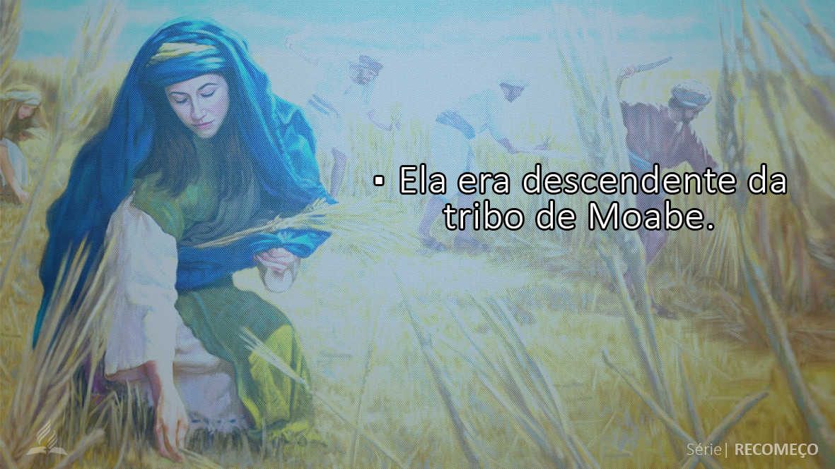
Notes:
Ló e suas filhas conseguiram chegar no topo da montanha e lá se esconderam numa cova. As filhas de Ló pensaram que todos os homens do mundo tinham sido destruídos e que elas não teriam mais descendência. Então, deram origem a um capítulo vergonhoso da humanidade. Embebedaram seu pai Ló e cometeram incesto com ele. O fruto deste relacionamento imoral foi Moabe, o pai dos moabitas e Rute foi uma das filhas da tribo de Moabe. Rute, a moabita.

Slide 22
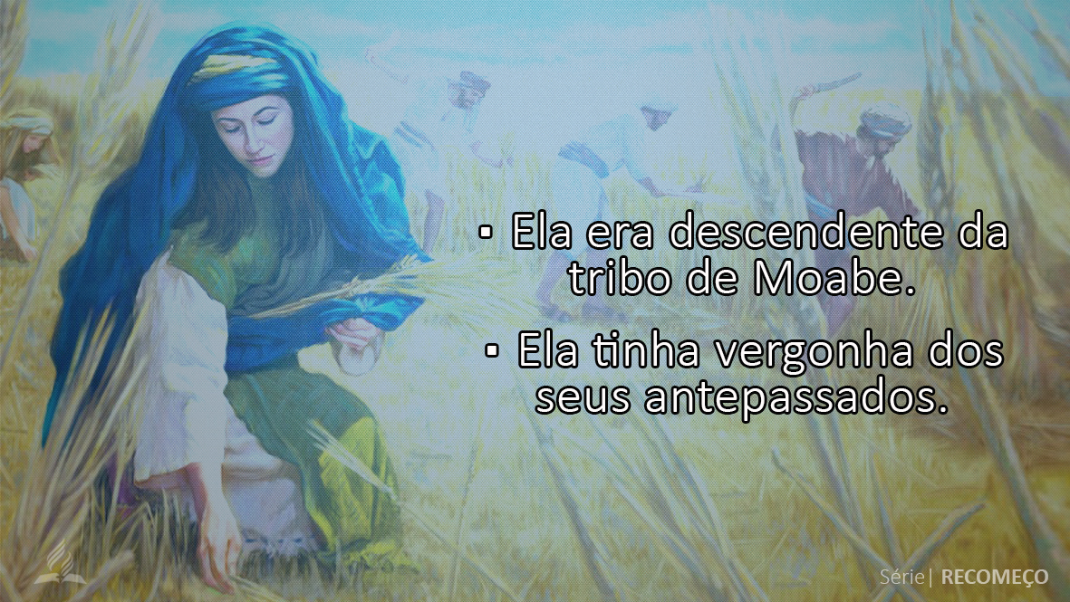
Notes:
Não encontramos na Bíblia que Rute tivesse feito alguma coisa errada como Raabe ou Tamar. Mas encontramos em Rute uma origem incestuosa. Ela vinha de raízes imorais. Rute era a típica pessoa que sentia vergonha de seus antepassados.
Pergunto: você nunca conheceu o seu pai porque foi fruto de uma aventura pecaminosa e não fruto do amor que uniu duas pessoas? Isso tem incomodado sua vida? Tem lhe atormentado? Tem lhe criado traumas? Você olha e todo mundo tem pai e você nunca conheceu o covarde que não teve coragem de assumir você! Isso lhe dói?

Slide 23
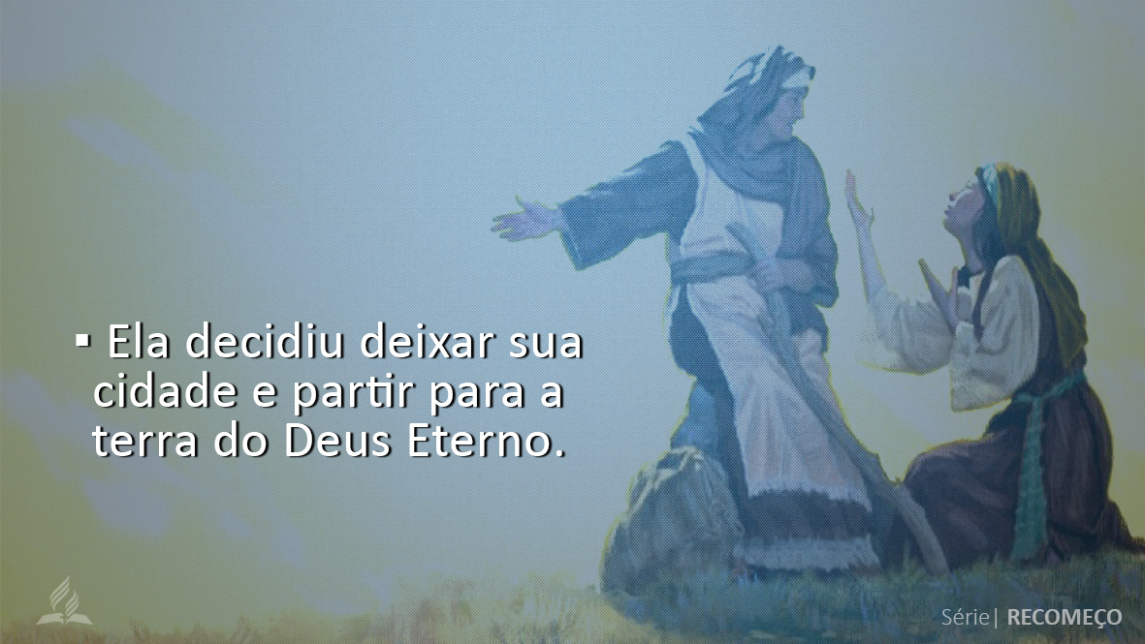
Notes:
Aqui está o exemplo de um rapaz que em lugar de contagiar-se com a idolatria dos moabitas, levou Rute ao conhecimento do Deus eterno. Infelizmente esse rapaz morreu. E a mãe, Noemi, decidiu voltar para sua terra. Foi então que encontramos Rute diante da maior decisão de sua vida. Ficou por um instante olhando para a sua cidade, suas tradições, seus costumes, seus pais, seus amigos, seus avós, seus bisavós, sua igreja, seu povo. E de outro lado, Noemi, que ia embora para a terra do Deus verdadeiro, para a família de Deus, para a igreja de Deus, o povo das verdades bíblicas. Rute ficou indecisa. O que devia fazer? Era muito difícil, mas decidiu deixar sua cidade e partir para a terra do Deus Eterno.

Slide 24
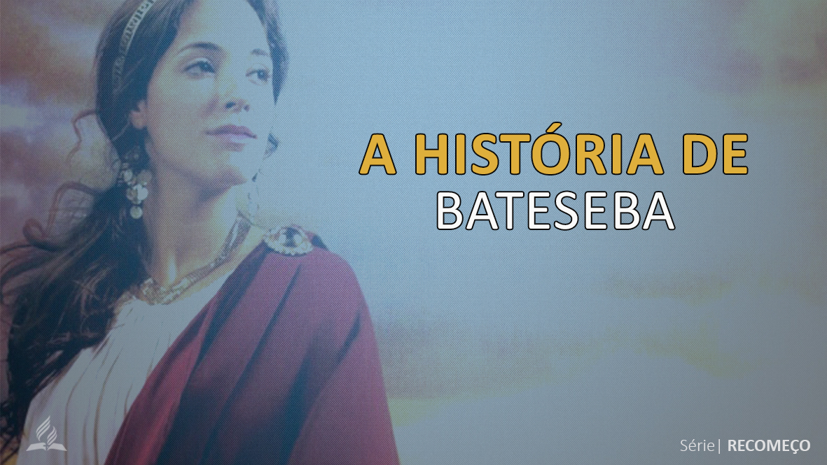
Notes:
A última mulher que é mencionada na genealogia de Cristo é Bateseba, a mulher de Urias. Um dia, o rei começou a cobiçar Bateseba. Apesar dela ser uma mulher casada, o rei começou a aproximar-se dela e pressioná-la. Você sabe como são as coisas... Talvez, no início, Bateseba revoltou-se com a idéia de ser infiel a seu marido, mas com o tempo passou a sentir-se lisonjeada. Poucas mulheres seriam capazes de despertar a atenção do rei.

Slide 25
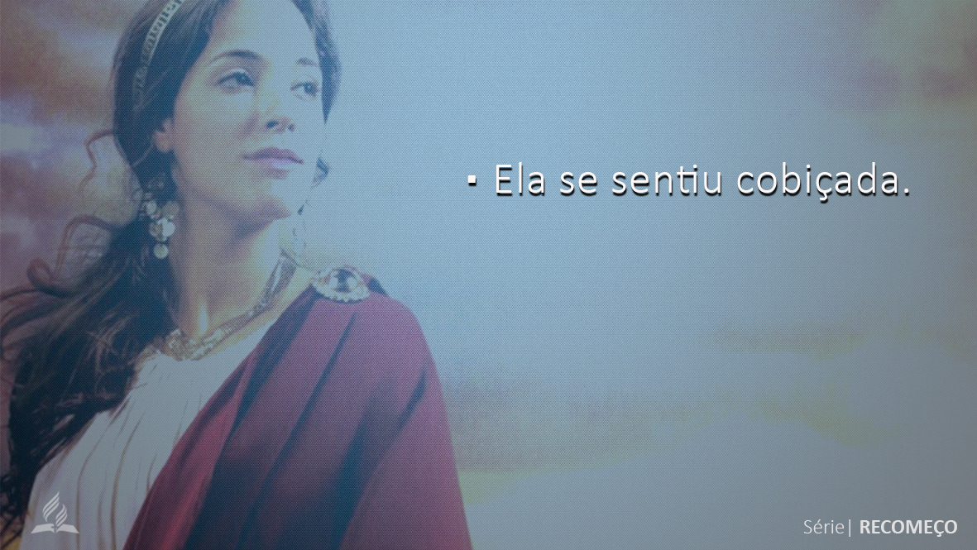
Notes:
Alguma vez você já foi pressionada pelo seu chefe e de repente caiu? E agora tenta se justificar dizendo: "eu não tive culpa, é que se eu não cedesse, perderia o emprego; ou não conseguiria aquela mudança de status; ou se eu não cedesse, não poderia ingressar na faculdade; não conseguiria aquela carreira". Tive que ceder porque a pressão era muito grande?

Slide 26
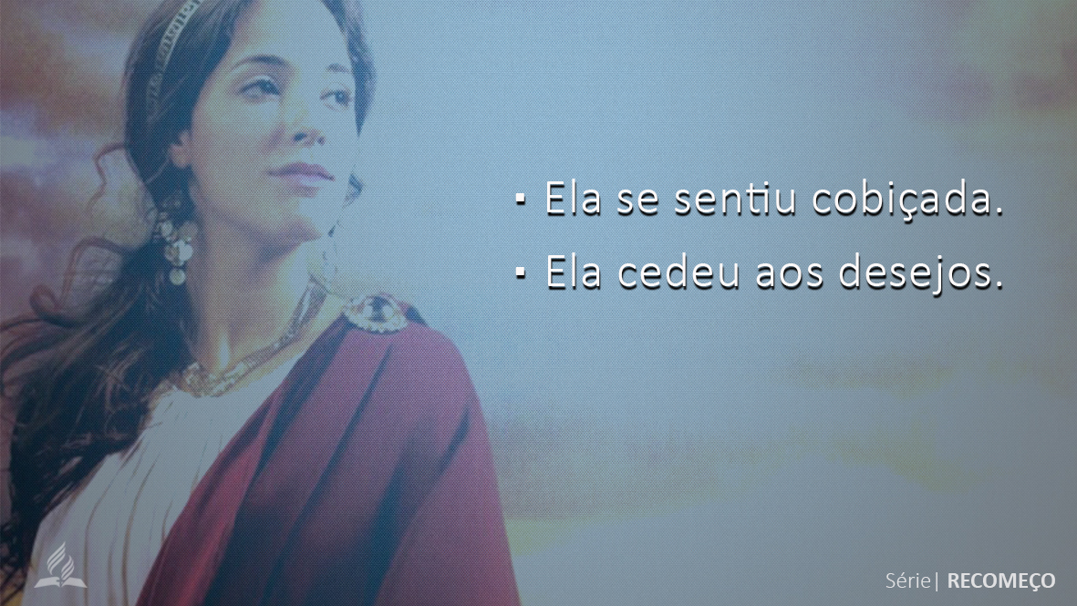
Notes:
Bom, Bateseba é a típica mulher que se sentiu pressionada pelo chefe, mas por favor não pense que ela caiu por causa da pressão. Talvez, imperceptivelmente, mas ela entrou no jogo. Houve uma mistura de desejo pecaminoso e pressão que acabou em pecado.

Slide 27
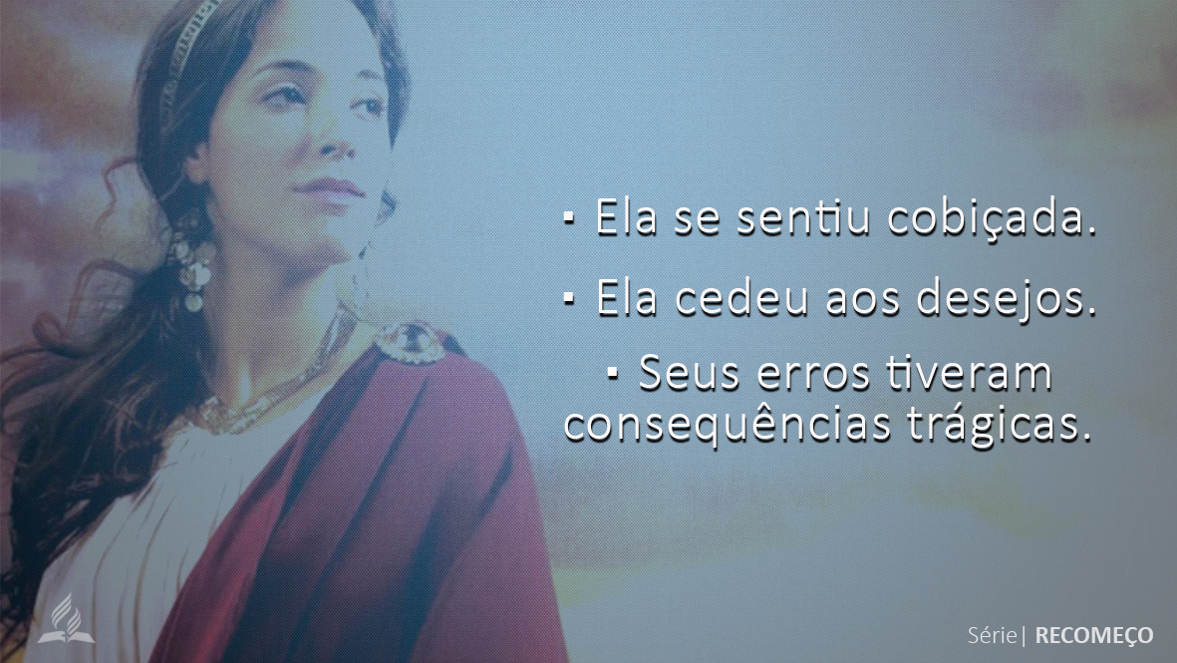
Notes:
Um pecado que trouxe dor à sua família. Ficou grávida do rei e com tristeza viu como o rei mandou matar seu marido. Sofreu as conseqüências de seu erro. Sentiu-se miserável, acabada, sem perdão. Sentiu que não havia esperança para ela. Seu primeiro filho ficou doente e ela pensava: é a conseqüência de meu erro.
Há porventura em sua vida um homem e filhos inocentes que estão sofrendo vergonha pelo seu pecado? E você não sabe aonde ir. E sua vida transformou-se numa noite que não acaba?
Então veja, Bateseba descobriu um dia o perdão de Deus e caiu aos Seus pés, não justificou o seu pecado. Não disse: "Deus, caí porque o chefe pressionava e pressionava". Não! Ela reconheceu, como Davi, seu erro:
- Senhor, sou a única culpada. Não necessito explicar, não necessito justificar. Só preciso ser perdoada e estou aqui. Sou uma pecadora, por favor, me perdoe.

Slide 28
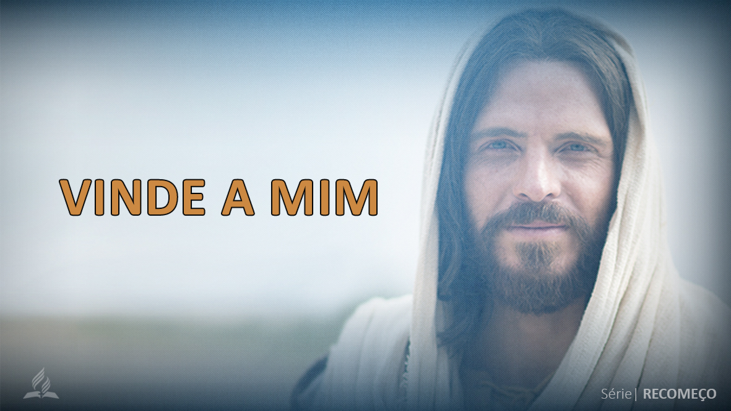

Notes:
Que grande amor! Enquanto as pessoas daquele tempo teriam vergonha de colocar o nome de uma mulher na sua árvore genealógica, Deus coloca quatro mulheres na família de Jesus. E não são quatro fontes de virtude. Três delas conheceram o outro lado da vida. E uma delas vivia atormentada pela sua origem. Nascera do incesto.
Neste momento Jesus se dirige a você e diz: "Filho, não me importa quem é você, não importa como você viveu, não me importa como você pode estar agora nem os traumas que você carrega, não importa os complexos que podem estar deturpando o seu caráter, não importa quão infeliz você se sinta, nem quão sozinho ou perdido você possa estar, não importa quão atormentado pelo complexo de culpa você viva ou quanto medo do inferno, do juízo final e da condenação você tenha. Neste momento você pode vir a mim".

Slide 29


Slide 30


Slide 31


Slide 32
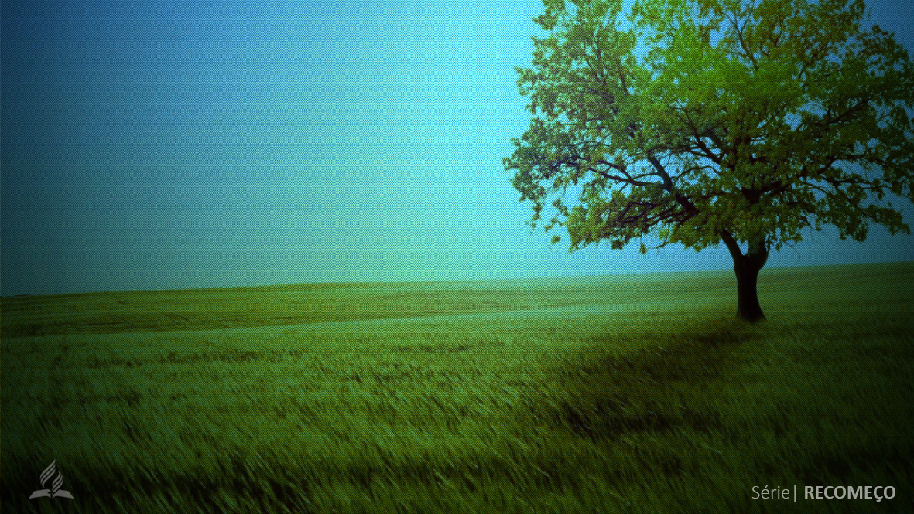

Slide 33
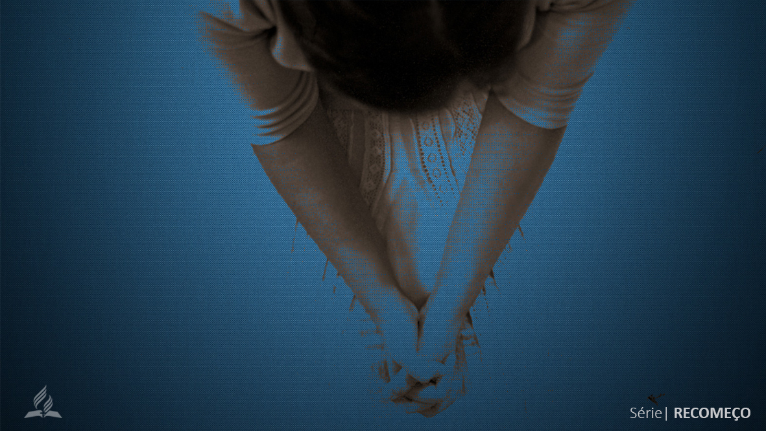

Slide 34
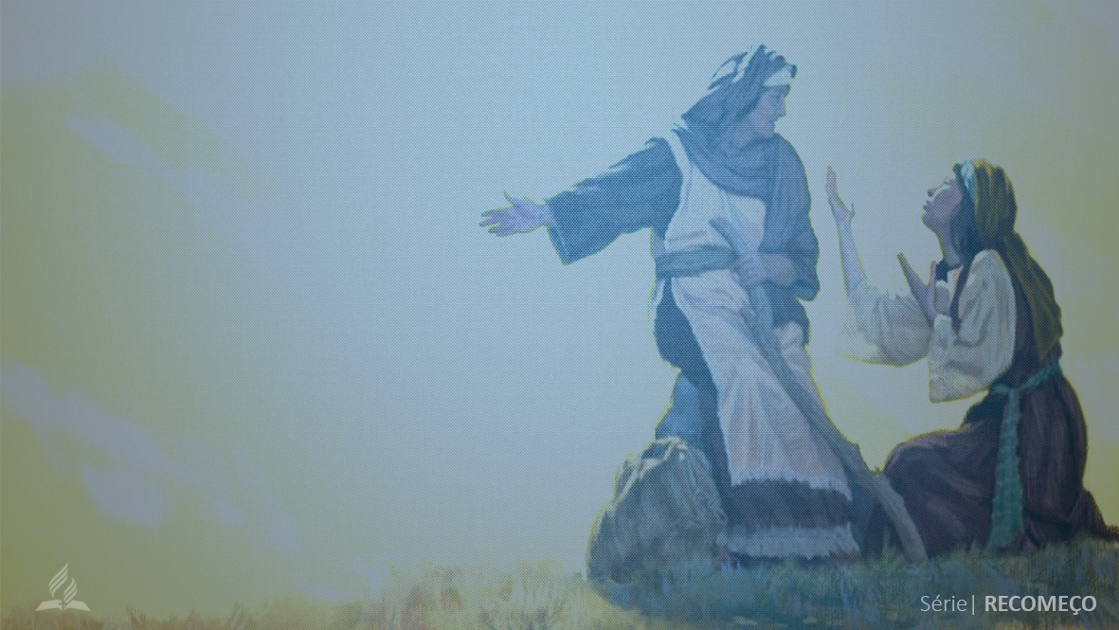

Slide 35
